Slide 2
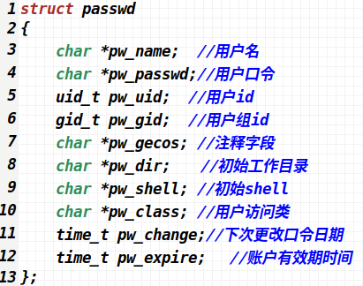
口令文件
口令文件存储位置: /etc/passwd
struct passwd *getpwuid(uid_t uid)
struct passwd *getpwnam(const char *name)
成功，返回指针，失败，返回NULL, 返回的结果是该类函数维护的一个静态变量，两次调用函数就会对其指向地址的内容产生重写
struct passwd *getpwent(void)
返回值，若成功，返回下一个用户项，出错或者到达文件末尾，返回NULL
void setpwent(void)
将指向用户项的文件指针指向文件首部
void endpwent(void)
关闭这个文件

Slide 3
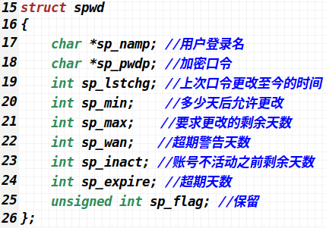
阴影口令
口令文件存储位置: /etc/shadow
为了防止非管理员用户得到用户口令的加密后的口令，然后用试探来得到明文，就将用户的加密口令存放在阴影文件中，阴影文件只允许root用户进行读写。
struct spwd *getspname(const char *name)
struct spwd*getspent(void)
void setspent(void)
void endspent(void)

Slide 4
其他数据文件
组文件
口令文件
阴影文件
主机文件
网络文件
协议文件
服务文件
...
系统提供了一些操作函数接口，用来结构化获取对应文件中的信息

Slide 5

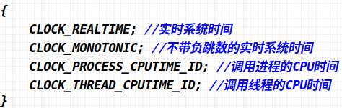

时间和日期
日历时间:
从协调时间1970/01/01/00:00:00开始到现在的秒数目
精度为秒， 使用time_t 结构来表示
也被称为实时系统时间
操作：
1. 获取日历时间
time_t time(time_t *time) //失败，返回-1
2.获取指定时钟时间
int clock_gettime(clockid_t clock_id, struct timespec *tsp)
//成功，返回0,失败,返回-1
3.获取指定时钟系统可以提供的精度
int clock_getres(clockid_t clock_id, struct timespec *tsp)
//成功，返回０，出错，返回-1
4.设置特定时钟的时间
int clock_settime(clockid_t clock_id, const struct timespec *tsp)
//成功，返回0,失败，返回-1
5.获取微秒精度的当前时间
int gettimeofday(struct timeval *tp, void *tzp); //总是返回０
第二个参数只能设置为NULL

Slide 6
时间函数关系
受环境变量TZ影响
字符串
格式化字符串
strptime
strftime
strftime_1
struct tm
gmttime
localtime
mktime
timeval
time_t
timespec
gettimeofday
time
clock_gettime
内核

Slide 7
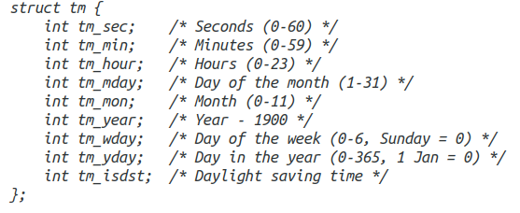
时间函数转换
1.
struct tm *gmtime(const time_t *p)
struct tm *localtime(const time_t *p)
成功，返回指针，失败，返回NULL
localtime转化成本地之间，考虑到时区 、夏令等因素
gmtime转换成标准时间
2. time_t mktime(struct tm *p)
成功，返回日历时间，失败，返回-1
3. size_t strftime(char *buf, size_t maxsize, const char *format, const struct tm *p)
size_t strftime_1(char *buf, size_t maxsize, const char *format, const struct tm *p, locale_t locale)
成功，返回存入数组的字节数，失败，返回0
4.char *strptime(const char *buf, const char *format, struct tm *tmptr)
成功，返回指向上次解析的字符的下一个字符的指针，否则，返回NULL

